Slide 1

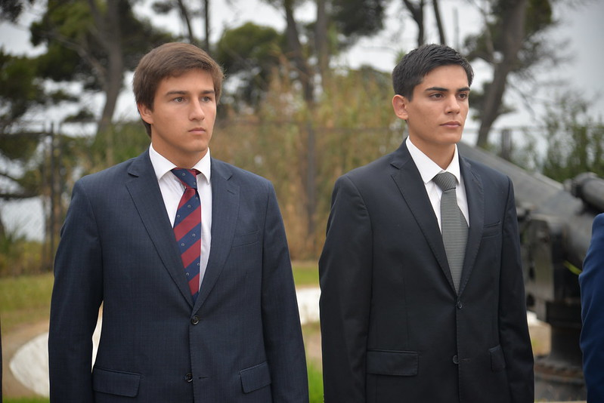
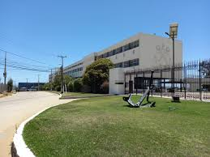
YO
EN LA ESCUELA NAVAL
Benjamín Carvajal Vásquez
1°H

Slide 2
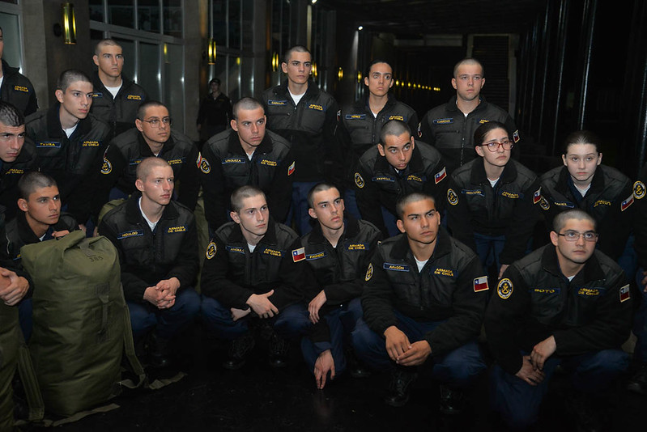
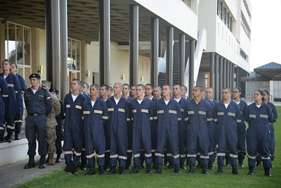
ADOCTRINAMIENTO MILITAR
Tiempo en el que me enseñaron todo lo básico para dejar de ser un civil y convertirme en militar estando 2 semanas en la Isla Quiriquina.

Slide 3
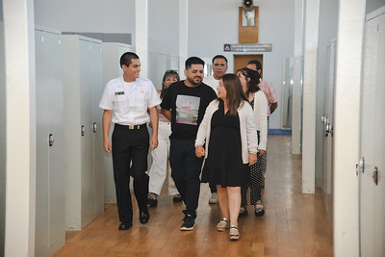
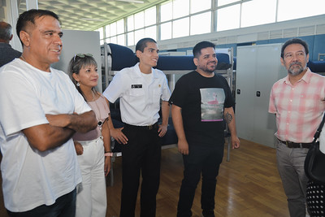
VISITA DE MI FAMILIA
Luego de un mes de estar alejado de mi familia los volví a ver y compartí mis experiencias y ellos notaron un gran cambio en mi.

Slide 4
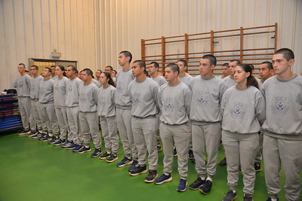
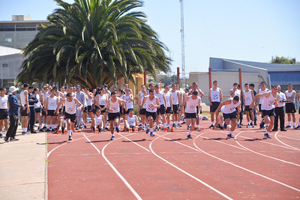
TIEMPO DE DEPORTE
En la escuela hago mucho deporte todos los días después de almuerzo 45 minutos 2 veces al día y los martes y jueves clases también hago educación física.

Slide 5
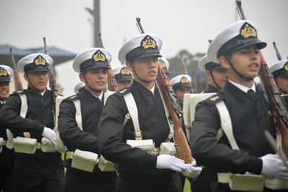
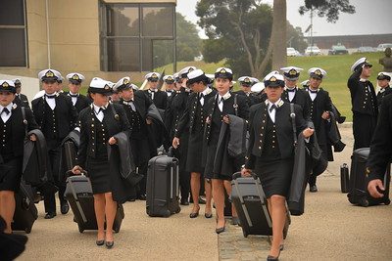
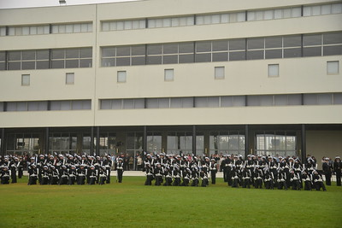
EL PINACULO DE LA FELICIDAD
Luego de una ceremonia donde asistió mi familia al fin Salí de la escuela y pude descansar en mi casa logrando así ser reconocido como un CADETE NAVAL.

